Slide 1
Муниципальный Форум инноваций
Эффективное управление
как инновационный ресурс образовательной организации:
от идеи до результата
ИВАНОВО 2016

Slide 2
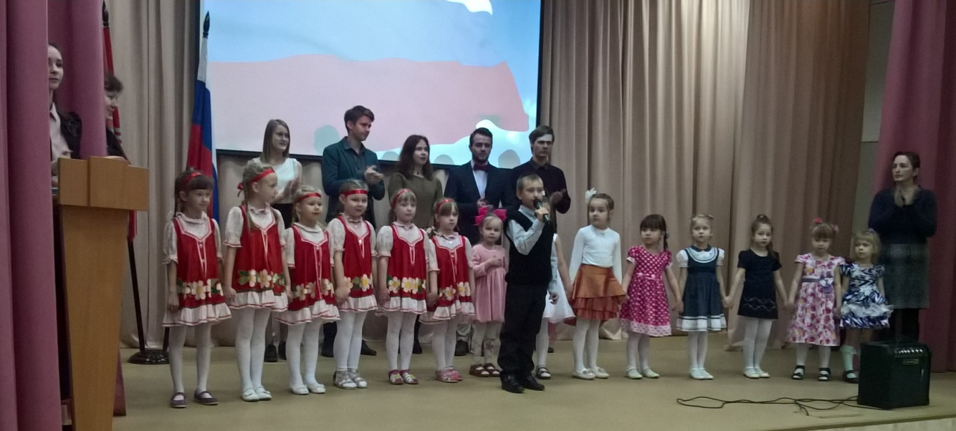
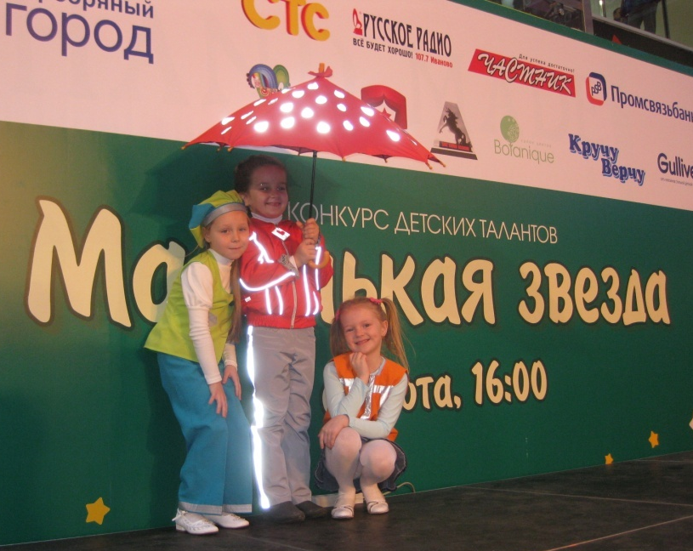
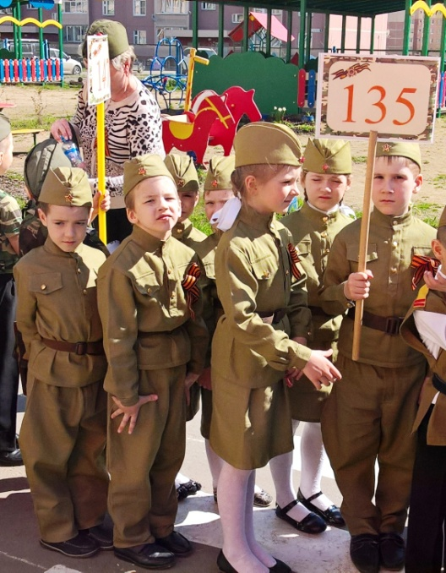
Повышение конкурентоспособности дошкольной организации путём вовлечения в мероприятия города области, страны.

Slide 3
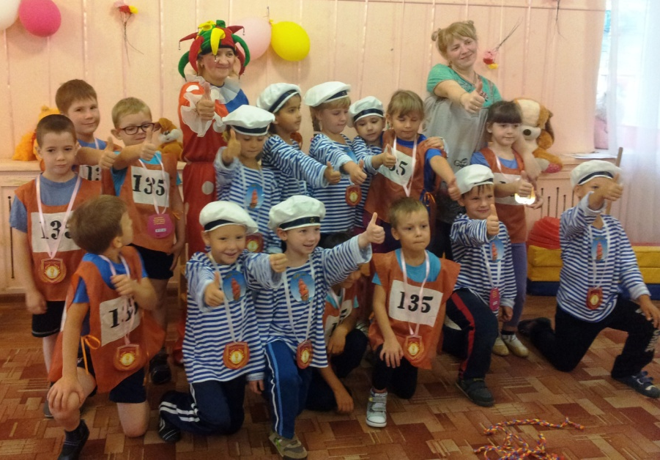
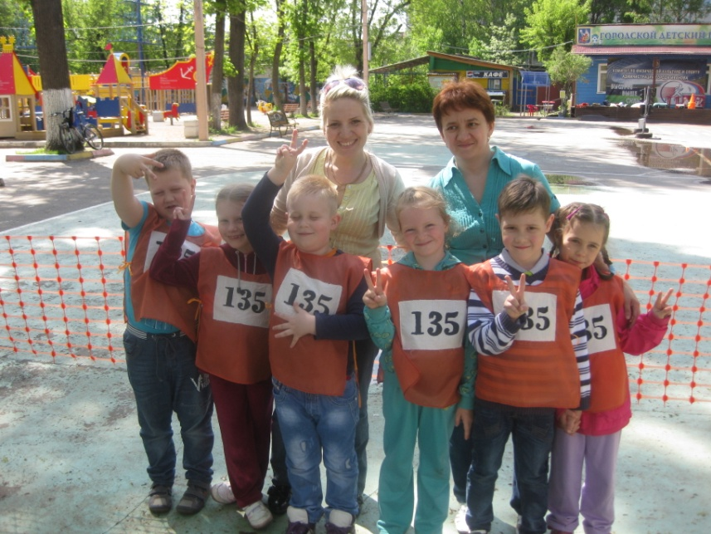
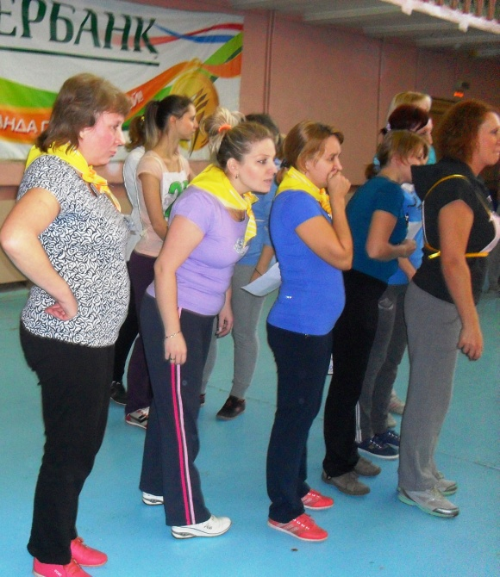
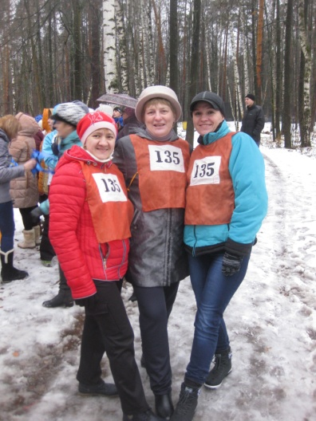
Участие в спортивных мероприятиях детей, родителей, сотрудников ДОУ.

Slide 4
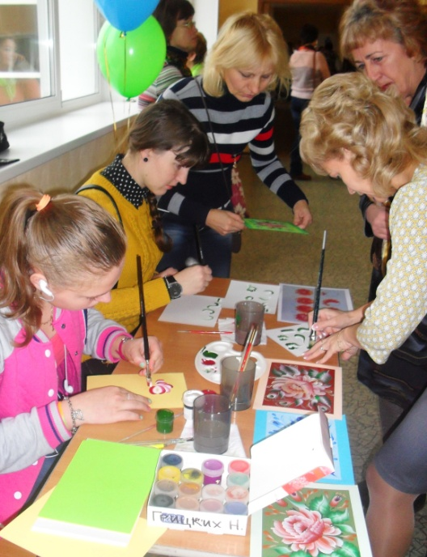
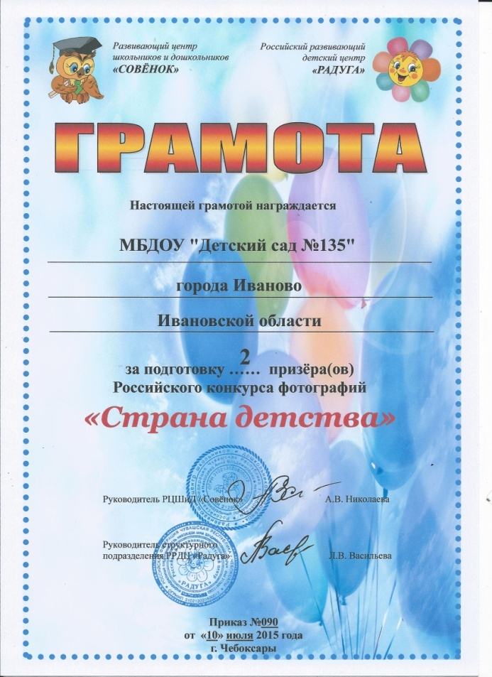
Самореализационные формы профессиональной квалификации – участие педагогов в творческих конкурсах.

